Slide 1
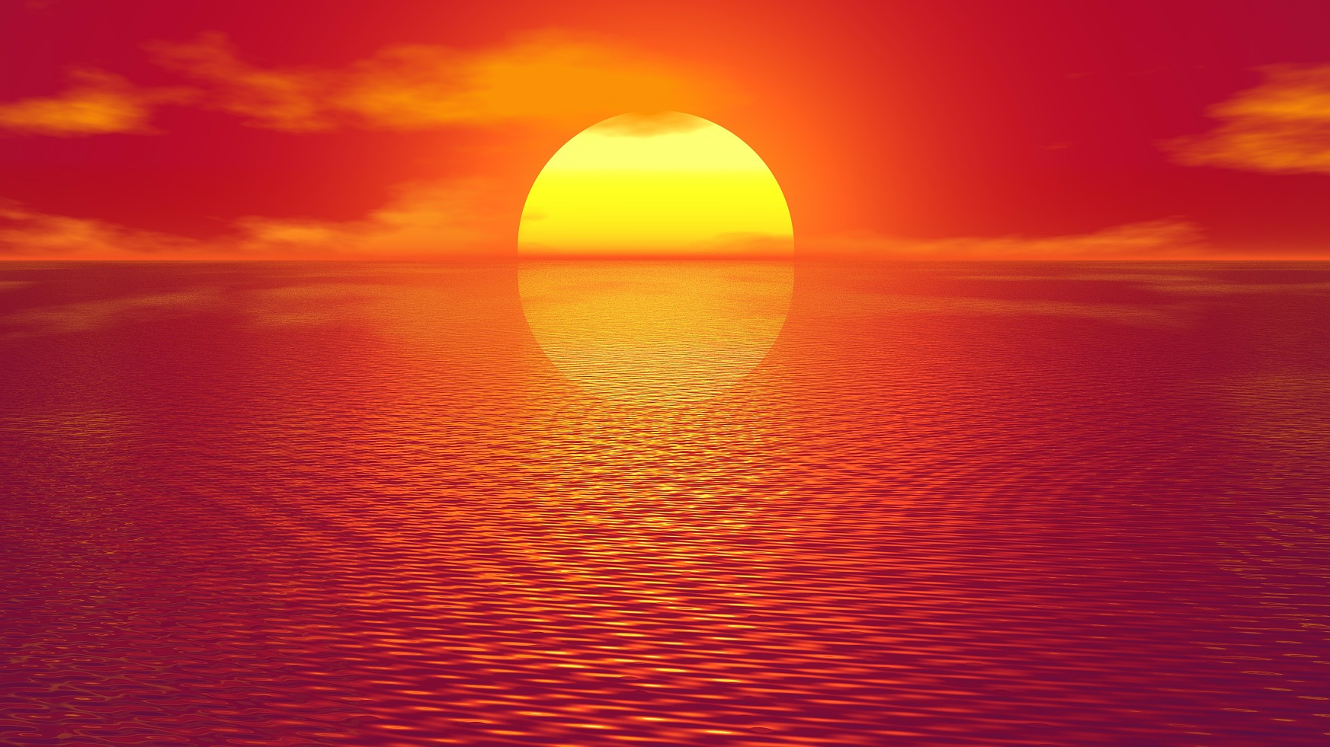
太陽について
工学部 情報エレクトロニクス学科 ２年
石川 尚登

Slide 2
目次
太陽の基本
内部構造
黒点
フレアと磁場
地球との関係
参考文献

Slide 3
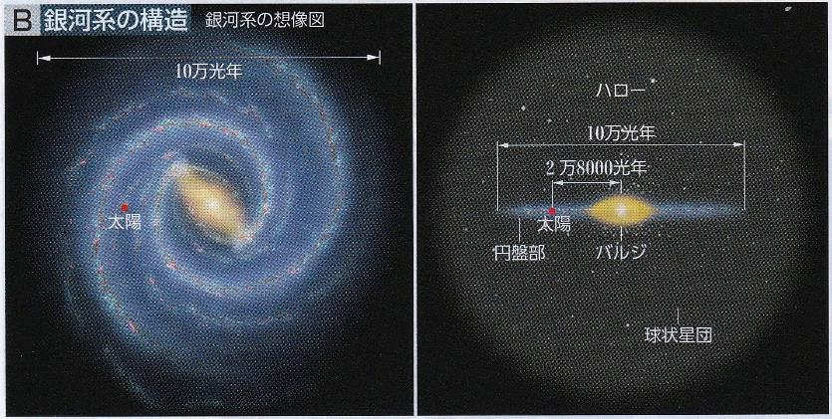

太陽ってどんな星？～場所～
太陽系の中心
地球との距離はおよそ$1.5×{10}^{8}$km（=１天文単位）
銀河系の中では図のような位置
（ニューステージ新地学図表 14ページ より）
Notes:
天文単位：太陽系内の天体の距離に使われることが多い

Slide 4

太陽ってどんな星？～大きさと質量～
直径は$13.92×{10}^{5}$km（地球の直径のおよそ100倍）
質量はおよそ$2.0×{10}^{30}$kg（地球の質量のおよそ30万倍）
太陽系の全質量の99.86%を占める！
Notes:
厳密には直径109倍

Slide 5
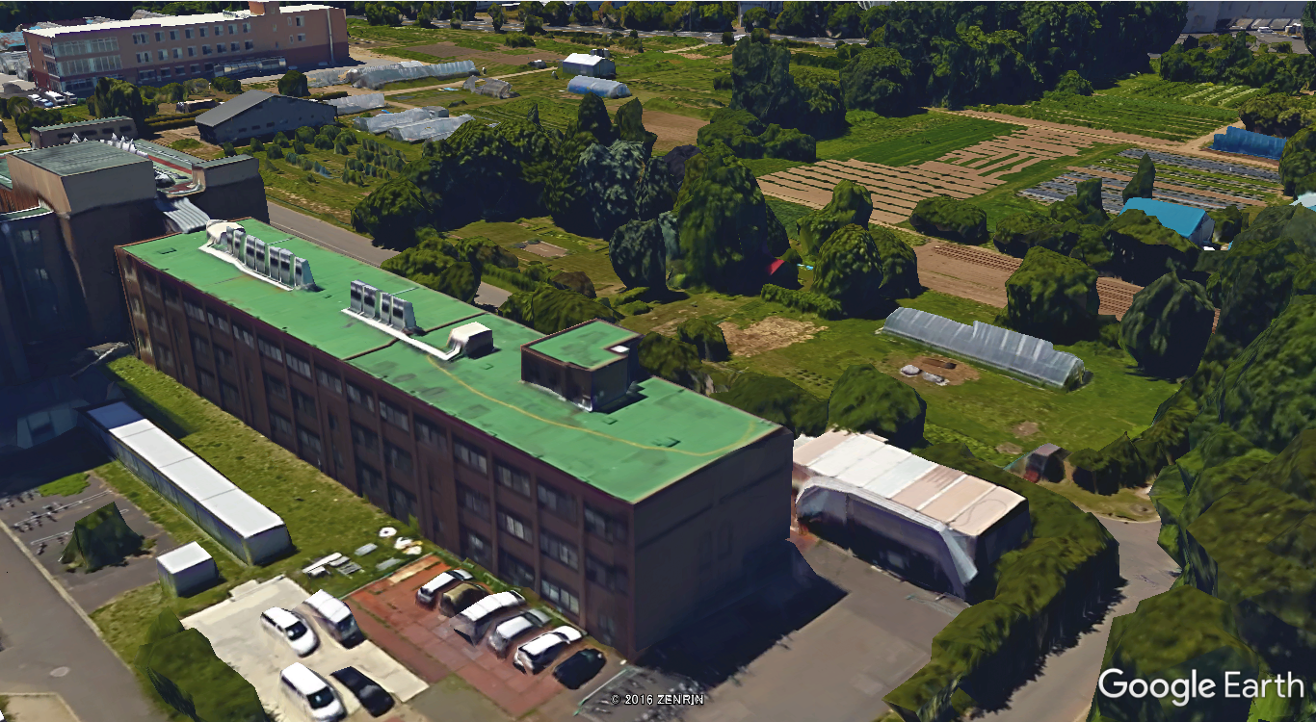
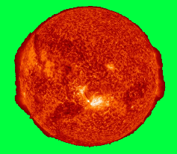
大きすぎてよくわからないので
理学部８号館に直径7.7mの太陽があるとすると...
(ちなみに、８号館の高さは11m）

Slide 6
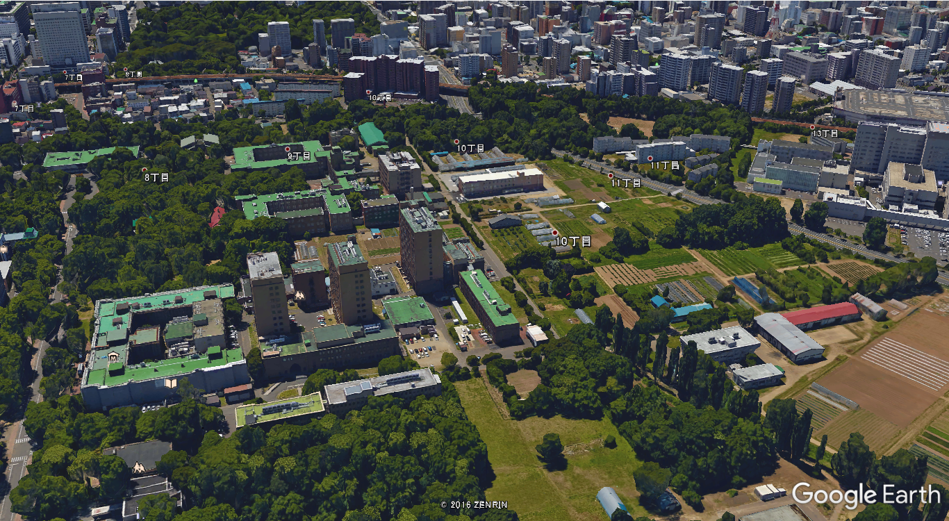


Slide 7
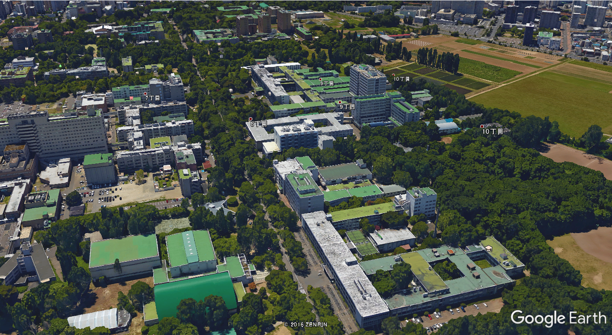
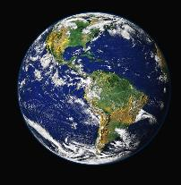
地球は教養棟のロビーあたり
直径は7cm
Notes:
縮尺は1/5.532*10^9=55億分の1

Slide 8
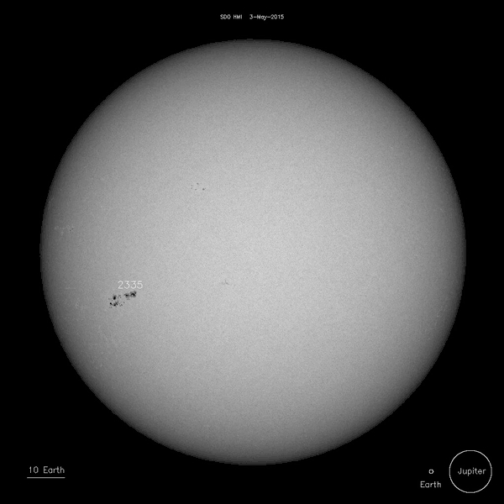
太陽ってどんな星？～自転～
太陽は惑星の公転と同じ向きで自転している
自転の速度は全体で一定ではない（差動回転）
低緯度ほど自転速度が速い
赤道での自転周期はおよそ25日（地球から見るとおよそ27日）
SOHO/NASA 2015/05/03~15
Notes:
差動回転は太陽が固体でないことを表している
極付近では32日(地球から見ると)

Slide 9
太陽の層構造
太陽は層構造をしている
中心から順に「中心核」、「放射層」、「対流層」
上層部はさらに「光球」、「彩層」、「コロナ」がある

Slide 10
太陽の層構造～中心核～
太陽の熱源・光源
水素原子が核融合を起こして熱と光が発生
温度は約1600万K
Notes:
H→Heは主系列段階
水素が尽きたらヘリウムがCやOなどになる（巨星段階）

Slide 11
太陽の層構造～放射層～
中心核で生じた熱と光が放射で伝わる
高密度のプラズマで光が直進できない
表面に達するのに数百万年以上かかるとされている
Notes:
プラズマは原子が陽子と電子に分かれたもの、磁場の影響を受けてうごく

Slide 12
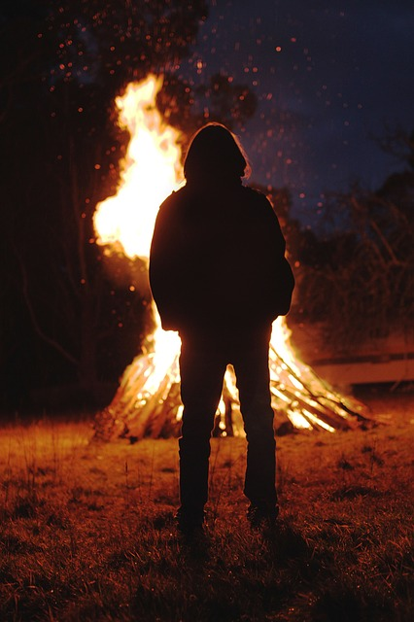
太陽の層構造～放射層～
放射の一例
たき火は火から遠ざかっても暖かさを感じることができる

Slide 13
太陽の層構造～対流層～
熱と光が対流で伝わる
巨大な磁場を生み出す

Slide 14
太陽の層構造～光球～
いわゆる表面とみなされる層
可視光線が放たれている
「粒状斑」におおわれている
Notes:
光球より内側は直接見ることができない

Slide 15
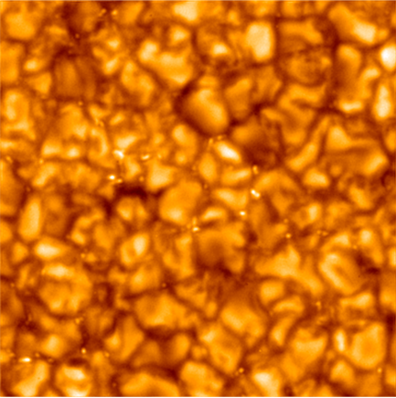
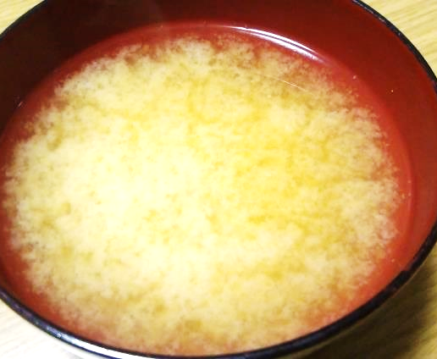
太陽の層構造～光球～
粒状斑は対流層のプラズマの流れにより発生する
ひので/JAXA

Slide 16
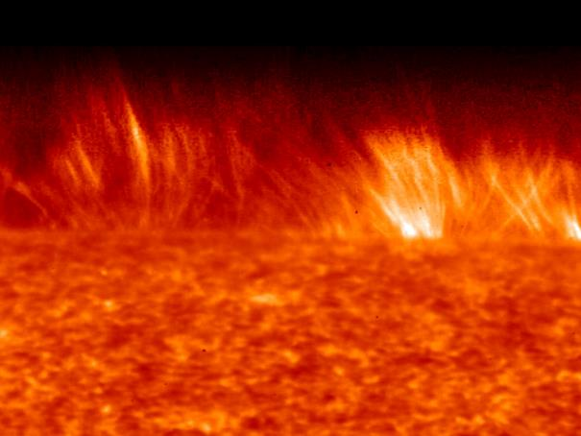
太陽の層構造～彩層～
紫外線やX線を放っている
様々な表面現象が現れる
スピキュール
ひので/JAXA
Notes:
スピキュール：プラズマが高度約600km以上まで噴出し、細長いジェットとなっている。

Slide 17
太陽の層構造～コロナ～
彩層の外側を取り巻く大気
温度は彩層よりも高く、100万度C以上
温度が高いのは「コロナ加熱問題」と呼ばれている
高温のために散り散りになって太陽風ができる
太陽風は帯電粒子（電子や陽子）

Slide 18
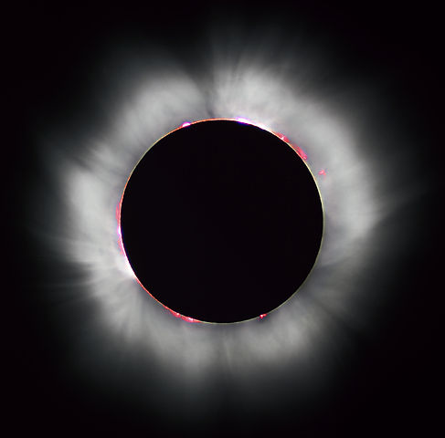
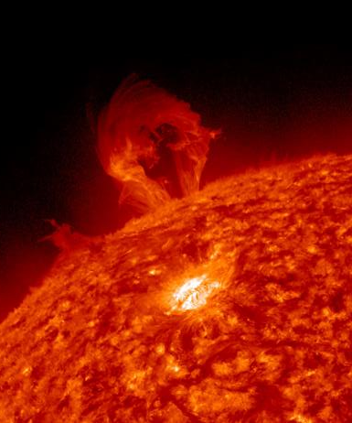
太陽の層構造～コロナ～
彩層
プロミネンス
コロナ
SDO/NASA
Wikipedia.org(Luc Viatour)

Slide 19
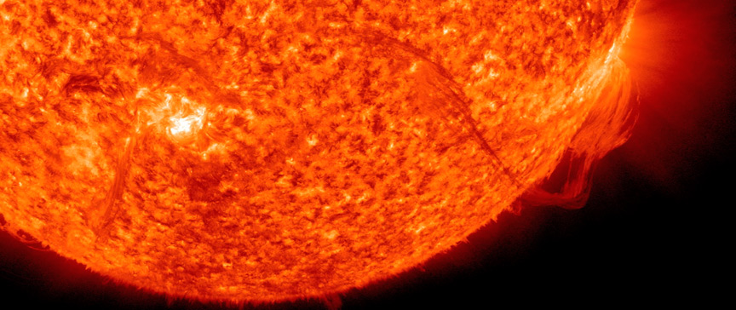
プロミネンス
巨大なプラズマのループ
安定して長時間みられるもの（静穏型）と短時間で形を変化させる短命なもの（活動型）
ダークフィラメント
プロミネンスが光球からの光を吸収してしまうために暗く見える
SDO/NASA
Notes:
プロミネンスはHアルファ線という光を放つ

Slide 20
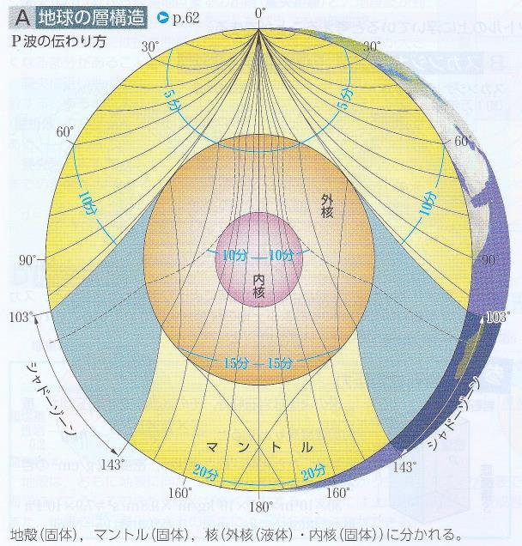
内部構造はどうしてわかった？
日震学の登場がカギ
粒状斑が煮えたぎるときに音波を発する
(ニューステージ新地学図表 64ページ より)
Notes:
地震学は地震の揺れを地球表面の様々な場所で観測して地球の内部構造を読み解く
それを太陽に応用したのが日震学
太陽表面がすべて震源

Slide 21
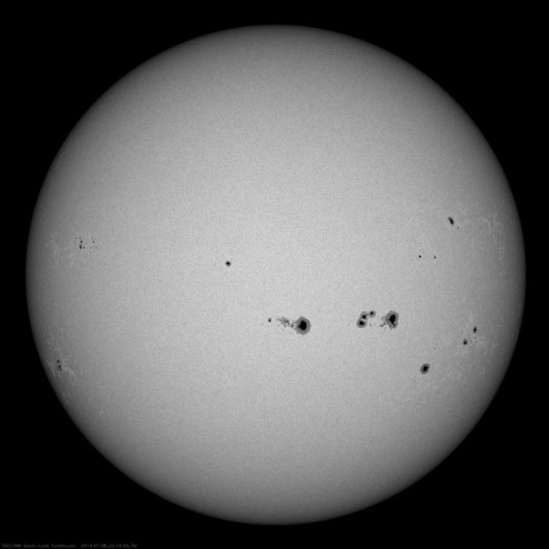
黒点
光球上にみられる黒いしみ状の領域
磁場が強い
温度は周り（約6000度C）より少し低い約4000度C
SDO/NASA(2014)

Slide 22
黒点観測の歴史
黒点の記録はおよそ400年続いている
初めての科学的な観測はガリレオ・ガリレイ（1564~1642）
望遠鏡を使い、太陽の像を紙に投影してスケッチした

Slide 23
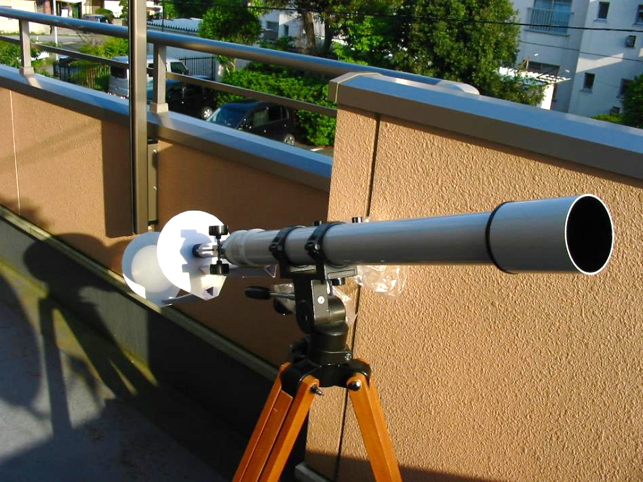
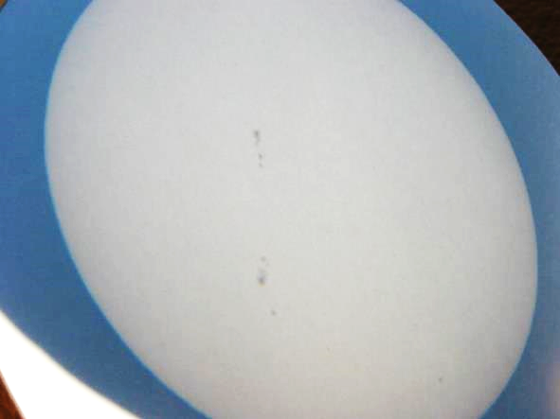
黒点の観測
Notes:
国立天文台でも1998年までこれと同じ手法で観測していた。

Slide 24
黒点観測の歴史
黒点の数は増えたり減ったり
ハインリッヒ・シュワーベ
黒点の数が最少→最多→最少にいたるまでに約１１年周期である
今ではこれを太陽活動の「１１年周期」とよぶ
Notes:
ハインリヒ・シュワーベ：ドイツのアマチュア天文家、水星の内側の未知の惑星「バルカン」が太陽面通過するのをとらえようと太陽観測。黒点は紛らわしいから同時に記録→太陽黒点の周期発見。発表1843
太陽磁場は22年で１サイクル、ヘール周期という

Slide 25
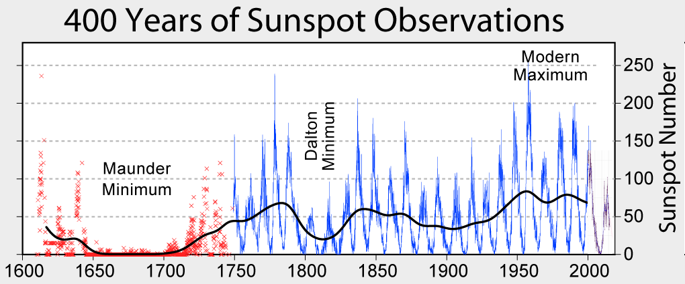
黒点が消えたとき
「マウンダー極小期」や「ダルトン極小期」など、黒点がほとんど見られない時期があった
wikimedia

Slide 26
黒点が消えたとき
黒点の数が少ないとき＝太陽活動が静か
マウンダー極小期
1645年～1715年の70年間（日本だと江戸初期）
黒点がほとんど見られなかった
この時期、地球の平均気温がほかの時期と比べて低かったのではないかという説
1755年から始まった周期を1として、周期に名前が付けられている。いまは第24周期が始まったころ
Notes:
0.15パーセントエネルギーが減少

Slide 27
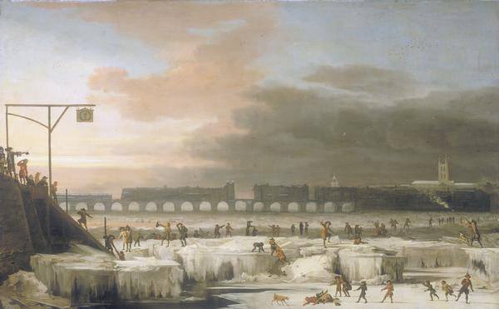
黒点が消えたとき
今は凍ることのないテムズ川が完全に凍った
画像は1677年に描かれたもの
日本でもこの時期は平均気温が低かったという研究結果もある
太陽活動と気候の関係はまだ明らかではない
wikimedia
Notes:
宇宙線が地球大気に降り注ぐと雲が発生するとする主張もある

Slide 28
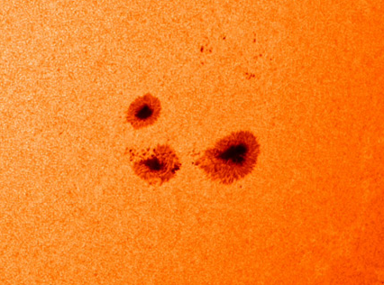
黒点の正体
黒点は「暗部」と「半暗部」からなる
中緯度から赤道面に多くあらわれる
半暗部はどのようにしてできるかわかっていない
暗部
半暗部
SDO/NASA

Slide 29
黒点の正体
黒点は強力な磁力線が浮き上がることでできる
出るところと入るところで２か所黒点ができるので、黒点は対であらわれることが多い
N
S
光球面
磁力線
Notes:
太陽の赤道に対してほぼ平行にある

Slide 30
なぜ黒点の温度は低いのか
黒点の下では対流が起きにくくなっているから
プラズマは磁力線を横切る方向に動きにくい
プラズマの対流が妨げられるために低温になっていると考えられている。

Slide 31
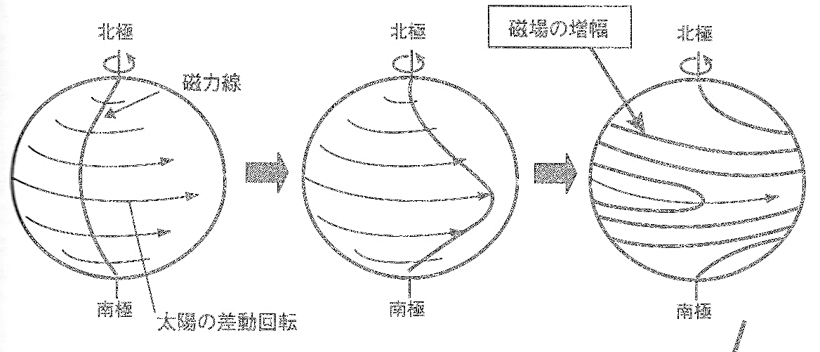
強い磁場が生まれるわけ
差動回転によって、磁力線が引き伸ばされて巻き付く
NHKサイエンスZERO 太陽活動の謎
pp.82 図12
Notes:
磁力線は対流層の底に張り付いている
磁力線はゴム紐と同じで、引っ張れば引っ張るほどエネルギーが蓄えられる
周りの物質を押しのける→密度が薄くなる→浮き始める・・・ちょうど水に沈めたボールのように

Slide 32
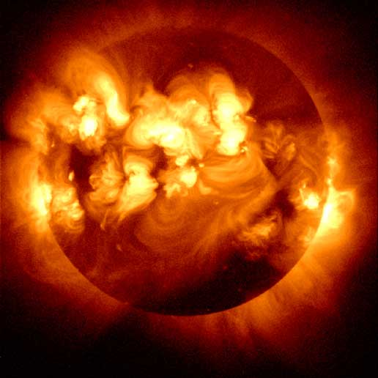
フレア
太陽表面で起きる巨大な爆発現象
プラズマが熱せられて数千万度Cにもなり、約１０分ほど強烈に輝く
多くの場合黒点のそばで発生する
黒点のもつ強力な磁気エネルギーによっておこる
ひので/JAXA

Slide 33
フレアによって発生するもの
大量のX線や紫外線
太陽放射線
周辺の陽子や電子を超高速に加速して放出
コロナ質量放出
太陽表面のプラズマが、太陽の重力を振り切って宇宙空間に吹き飛ばされる
Notes:
Coronal Mass Ejection:CME

Slide 34
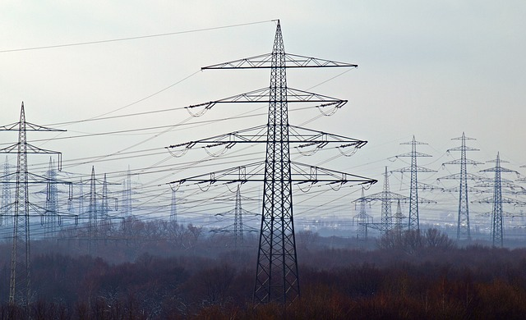
フレアと地球の関係
フレアの起きた場所が地球の方向を向いていると、コロナ質量放出による大量のプラズマが地球に降り注ぐ
地球の磁気が大きく乱される「磁気嵐」が発生
磁気嵐が起こると大停電や通信障害、人工衛星の故障、カーナビが電波が受信できなくなるなどの悪影響がある

Slide 35
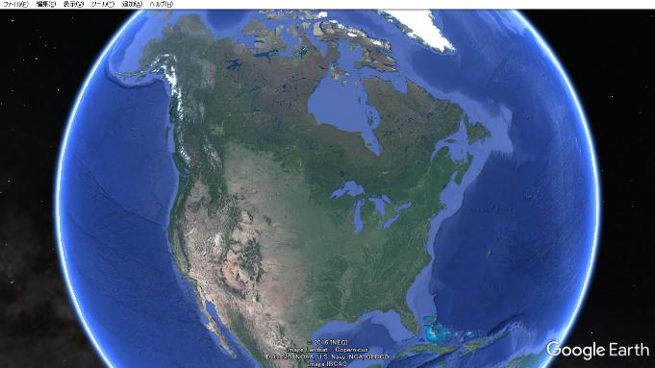
ケベック州での大停電
1989年3月13日、カナダのケベック州で大規模な停電事故
３日前に発生した巨大フレアが原因とされている
送電線に誘導電流が流れて変圧器が破壊、周囲の送電線にも負荷がかかり広範囲が停電

Slide 36
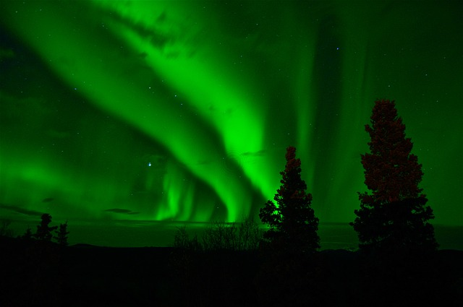
オーロラ
フレアが起きるとオーロラが発達する
普段はオーロラが見られないような地域でも発生しやすくなる
@アラスカ準州

Slide 37
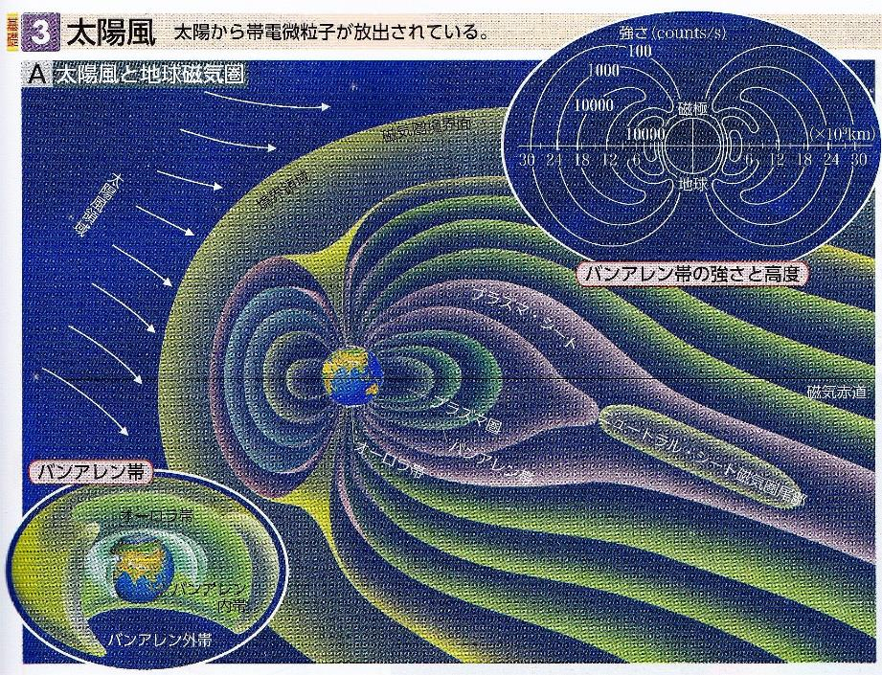
オーロラ
オーロラが北極や南極付近でしか見られないのは、地球の磁気圏のため
太陽風（おもに電子）が高度100~300kmの薄い大気中の酸素や窒素などの原子に衝突して発光
(ニューステージ新地学図表 33ページより)
Notes:
分子や原子を高エネルギーで不安定な状態に→安定な状態に戻るときに発光

Slide 38
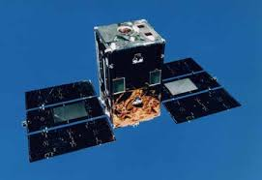
宇宙の天気
磁気嵐はときに生活に悪影響を及ぼす
太陽は常時監視され、活動についての情報が宇宙天気予報として公表されている
過去には日本の衛星「ようこう」の観測が役立った例も
最近は黒点が少なく、太陽活動もおだやか
ようこう (JAXA)
Notes:
ようこうが1994/04/14にプラズマ噴出観測→NASA(磁気嵐が起こるのでは)→北米の電力会社が対策→システムの損傷は免れる

Slide 39
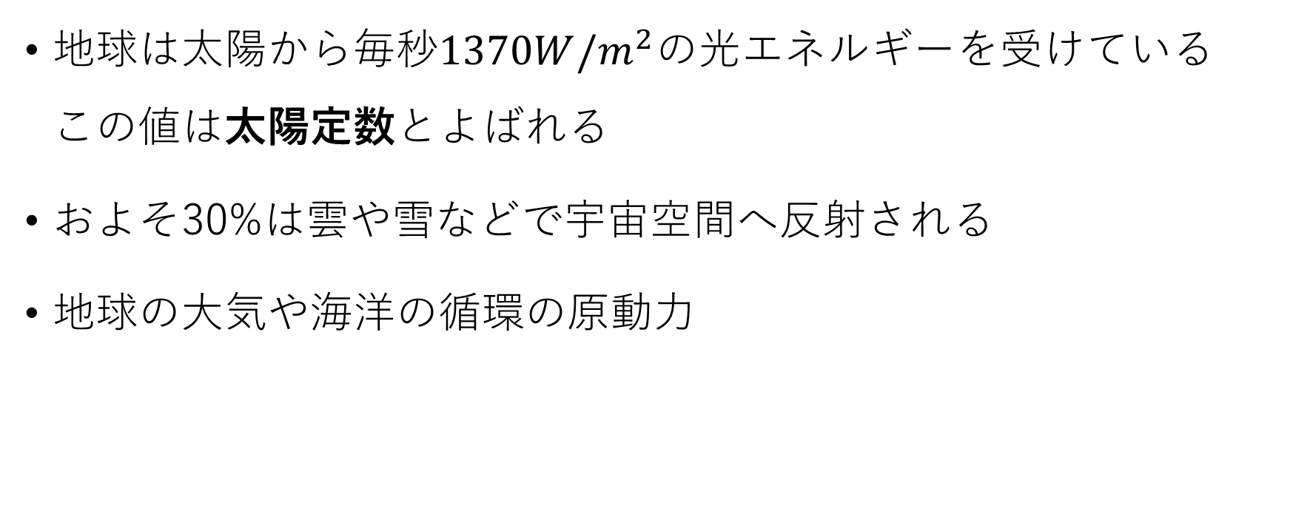
太陽と地球
地球は太陽から毎秒$1370W/m^{2}$の光エネルギーを受けている
この値は太陽定数とよばれる
およそ30%は雲や雪などで宇宙空間へ反射される
地球の大気や海洋の循環の原動力
Notes:
太陽の光が地球に届くのに8m20s

Slide 40
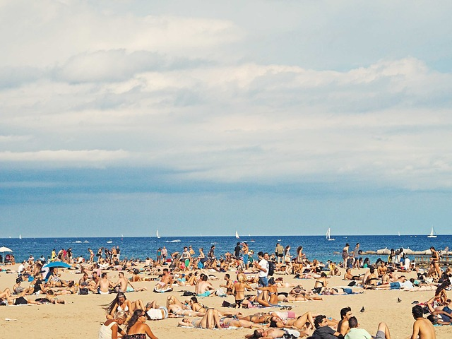
太陽とわたしたち
紫外線を浴びるとコレステロールがビタミンDに変化する
ビタミンDは骨や歯を丈夫にするはたらき
朝方の日光を浴びると体内時計がリセットされる
もちろん浴びすぎは皮膚がんなどのリスクを高める
Notes:
午前10時から午後3時の日光で、少なくとも週に2回、１回5分から30分日光浴をすると、十分な量のビタミンDが体内で作られるといわれています。
気分を安定させるセロトニンが生成される。
ヒトの体内時計は25時間、リセットしないとどんどんずれていく（ずれることは時差ぼけに対応できるなどいい点もある）

Slide 41
参考文献
ニュートンムック 徹底図解太陽のすべて, ニュートンプレス
NHKサイエンスZERO 太陽活動の謎, NHK出版
ニューステージ 新地学図表, 浜島書店
うちゅうのがっこう 過去回スライド「太陽について」

